Slide 1
Jaarvergadering 14 december 2017 Klankbord Warande

Slide 2
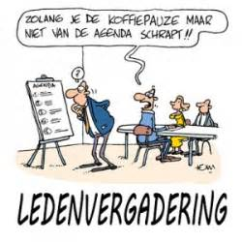
Agenda
Opening
Huurdersmutaties
Ontwikkeling servicekosten
Update lopende projecten
Koffiepauze 20.30 -20.45
Toelichting op beleid
Rondvraag
Sluiting

Slide 3
Huurdersmutaties in 2017
appartement | reden verhuizing | Effect op samenstelling huurdersbestand
 |  | expat | < 50 jr | > 50 jr
509 | verpleging
511 | werk | -1 | -1 | 1
517 | financieel |  | 1 | -1
523 | koopwoning | 1 | 0
530 | koopwoning | -1 | -1 | 1
535 | koopwoning | 1 | 0
537 | werk | -1 | -1 | 1
538 | koopwoning | -1 | -1 | 1
 |  | -2 | -3 | 3
Notes:
STAND ALS PER 31 OKTOBER! Nieuwe huurder voor 509 niet meegenomen.
Gemiddelde leeftijd begin 2017: 59 jaar
Gemiddelde leeftijd eind 2017 gezakt naar 56,4 jaar door twee geboortes ☺

Slide 4
Huidige leeftijdsverdeling
Leeftijdsopbouw Warande
< 60 | 60 -70 | 70 - 80 | 80 - 90 | > 90
16 | 6 | 7 | 10 | 4
Notes:
Stand per 31 oktober 2017. Slide geproduceerd t.b.v. oriënterend gesprek met Directeur Archipel Thuis betreffende het onderwerp digitale sleutels voor thuiszorg.
Warande telt 43 appartementen; de leeftijd van de hoogste huurder per appartement is bepalend geweest voor de categorie-indeling.
De praktijk wijst uit dat de categorie huurders van 60 jaar en ouder, zogenaamde permanente bewoners zijn; permanent in die zin van niet meer voornemens zijn te gaan verhuizen tenzij opname in een verzorgingsinstelling noodzakelijk is.
De doorstroom in de huurderscategorie onder 60 jaar (voor het overgrote deel jongeren en expats ) is relatief hoog met gemiddeld 6/7 mutaties per jaar en per jaar treedt een lichte verschuiving op naar meer seniorenhuurders.

Slide 5
Ontwikkeling servicekosten
per maand €68
per maand €58
elektra
schoonmaak
cv
lift
inst./voorz.
lampen
glas
Notes:
25.000 euro is ongeveer 58 euro per maand; 35.000 euro ongeveer 68 euro per maand.
Vuistregel 1000 euro meer of minder is ongeveer 2 euro verschil in maandkosten.
Onder kostengroep installaties/voorzieningen valt:
Poorten, schuif- en draaideuren (Wiek de Laat – 24u)
Werktuigbouwk./elektr. installaties (Mansfeld – 24u )

Slide 6
Na te lezen op website
KOSTENVERGELIJK 2016 - 2015
Groep | omschrijving | jaar 2016 in € | jaar 2015 in € | stijging/daling euro %
30 | elektriciteitsverbruik | € 11.406 | € 12.338 | -€ 932 | -7,6%
40 | schoonmaakcontracten | € 11.098 | € 10.950 | € 148 | 1,3%
51 | WTW & CV/WW-installatie | € 1.362 | € 1.186 | € 176 | 14,8%
53 | personenliftinst. | € 2.032 | € 2.506 | -€ 475 | -18,9%
58 | lampen vervangen | € 345 | € 237 | € 108 | 45,4%
60 | installaties/voorzieningen | € 1.502 | € 2.960 | -€ 1.458 | -49,2%
70 | glasschadefonds | € 542 | € 542 | € 0 | 0,0%
 | TOTAAL | € 28.286 | € 30.720 | -€ 2.433 | -7,9%
BEOORDELING |  |  |  |  | daling
 |  |  |  |  | stijging
Groep 30 (elektriciteitsverbruik): Daling door 9% lagere kWh-prijs over 2016. Lichte stijging (1,7%) te verklaren doordat 2016 het eerste volle jaar is dat de CO/LPG-installatie in gebruik geweest is (eind 2015 aangezet); stijging als gevolg hiervan had waarschijnlijk significant hoger uitgevallen als de schemersensor in 2016 niet scherper afgesteld zou zijn. Groep 40 (schoonmaakcontracten): stijging a.g.v. jaarlijkse indexering. Groep 51 (WTW &CV/WW-installatie): structurele stijging te verklaren doordat met ingang van 2016 in plaats van het verlaagde tarief (6%) het hoge tarief (21%) op de jaarfactuur van Kemkens in rekening is gebracht. Groep 53 (personenliftinst.): Voor een juiste vergelijking is de in de servicekostenafrekening over het jaar 2016 verwerkte nacorrectie voor aftrek kosten liftkeuring over 2015 (minus 194,56 euro) in in bovenstaande tabel wel in het juiste jaar verwerkt. Structurele daling door doorberekening onderhoudscontract met 24-uursservice naar servicekosten voor huurders van 25% naar 20%. Groep 58 (lampen vervangen); eenmalige stijging als gevolg van inkoop grote voorraad aan lampen (voor max. korting) genoeg voor enkele jaren Groep 60 (installaties/voorzieningen): onverwachte meevaller (reden onduidelijk) door meer dan 50% lager uitgevallen jaarafrekening over 24 u servicecontract met LockIt (beëindigd per 1 januari 2017). Structurele daling voor begroting 2017 gelet op nieuw afgesloten onderhoudscontract met 24-uursservice met Wiek de Laat.

Slide 7
Update lopende projecten
Gevelreiniging
Lekkage in parkeerkelder
Digitale sleutels voor thuiszorg – Archipel Thuis heeft beleidsbeslissing genomen eind september
BehoefteDigitaleSleutels.pptx
Brandveilig stallen scootmobiels – beleidsbeslissing genomen 22 november door Archipel
Brandveilig_plaatsen_scootmobielen_versie_2.1_vastgesteld_DOB.pdf
Brandblusapparaten verplicht in Warande?
Notes:
Drietal offertes voor gevelreiniging (aluminium gevels, moeilijk bereikbare delen balkons Warande Zuid, inrit garage, balustrades trappenhallen, vluchtzijde Warande Noord) liggen voor bij Archipel. Naar verwachting periode van 7 – 10 dagen in voorjaar.
Terugklepbeveiling aangebracht in rioolsysteem ter hoogte van Warande Zuid ter voorkoming van teruglopen vuil water op de hemelwaterafvoerbuizen van Warande. Horizontale dichte putten onder haag voor terrassen begane grond worden voorzien van een ‘open’ deksel waardoor bij overvloedige regenval hemelwater dat door capaciteitsgebrek niet op gemeenteriolering geloosd kan worden overloopt/geloosd wordt op gazon. De reeds aanwezige nieuwe plafondplaten boven de lekkende parkeervakken 5 en 6 worden geplaatst door Strukton in week 51 of snel daarna. Wat thans nog doorlekt als gevolg van smetwater zijn volgens T&G.
Archipel Thuis gaat contracten aanbieden voor elektronische toegang via FocusCare; technisch identiek aan Clavisio Smart Swith concept. Beleidsbeslissing is genomen om maar met een elektronisch sleutel systeem te werken en in principe voor alle typen deuren (geen sleutelkluisoplossing meer). Gesprekken met FocusCare in vergevorderd stadium (cliënt sluit contract af met FocusCare voor elektronische toegangsverlening; Archipel Thuis concentreert op haar kerntaak). Centrale deuren Warande worden geschikt gemaakt voor elektronische toegang door Archipel/vb&t.
https://www.bouwbesluitonline.nl/Inhoud/docs/wet/bb2012/hfd6/afd6-7
Voor Warande filteren op woonfunctie en bestaande bouw. Openen van nota van toelichting en aansturing bij artikel brandblusapparaten, geeft aan dat er voor Warande geen verplichting is; bevestigd door vb&t.
Genomen beslissing voor wat betreft stallen scootmobiels zal gecommuniceerd worden naar bewoners door vb&t of bewonerscommissie.

Slide 8
Toelichting beleid
Servicekosten
Advies jaarlijkse huurprijsaanpassing
AdviesHuurprijsAanpassing1juli2017.docx
ToelichtingAdviesHuurprijs2017.docx
Afwegingen bij aanvaarden nieuwe behoeftes en woonwensen
Sociale doelstelling
Samenwerking Zuiderpark
FlyerNepBezorgers.pptx
Notes:
Indien tijd hiervoor: vermeld boekwerk ( centrale thema architectuur in samenhang met haar bewoners) wat in opdracht van Archipel en Kompaan in 2018 uit gaat komen over de nieuwe parkwijk Zuiderpark en de rol en bijdrage van Klankbord Warande.

Slide 9
Wijze van uitvoering (1)
In principe voldoende toegelicht op website. Maar what about:
Continuïteit?

Slide 10
Wijze van uitvoering (2)
In principe voldoende toegelicht op website. Maar what about:
Handhaving niveau (zichtbaarheid, alertheid, opvang signalen) afgelopen jaren?

Slide 11
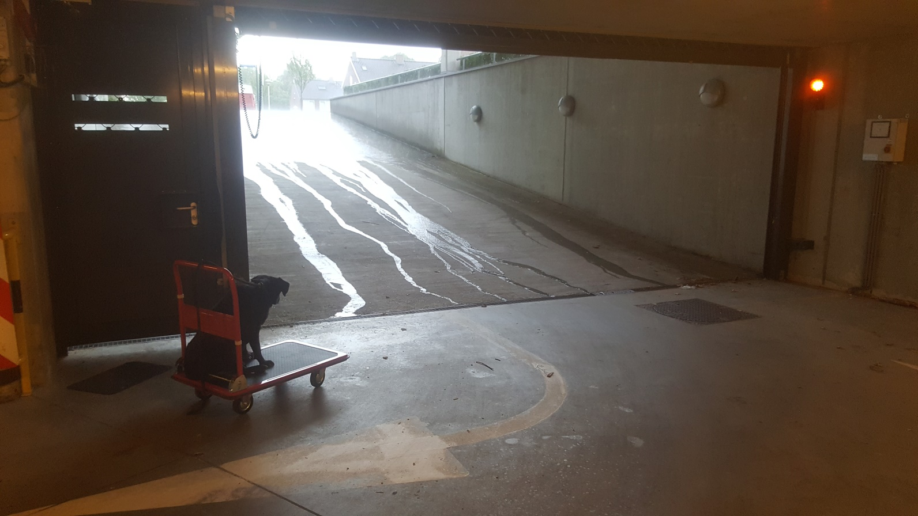
6 x per 24 u minder patrouilles!
Impact? Evaluatie eind volgend jaar.
Eigen contactpersoon wenselijk voor Warande Noord?
Notes:
Betreft sociale en veiligheidspatrouilles!

Slide 12
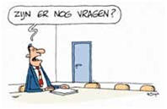
Rondvraag

